Slide 1
Doba rúšková
Od 16. marca sme v karanténe a všade sa pohybujeme v rúškach. Takto nám svedčia...
Projekt eTwinning
ZŠ nár. um. Ľ. Podjavorinskej s MŠ Bzince pod Javorinou

Slide 2
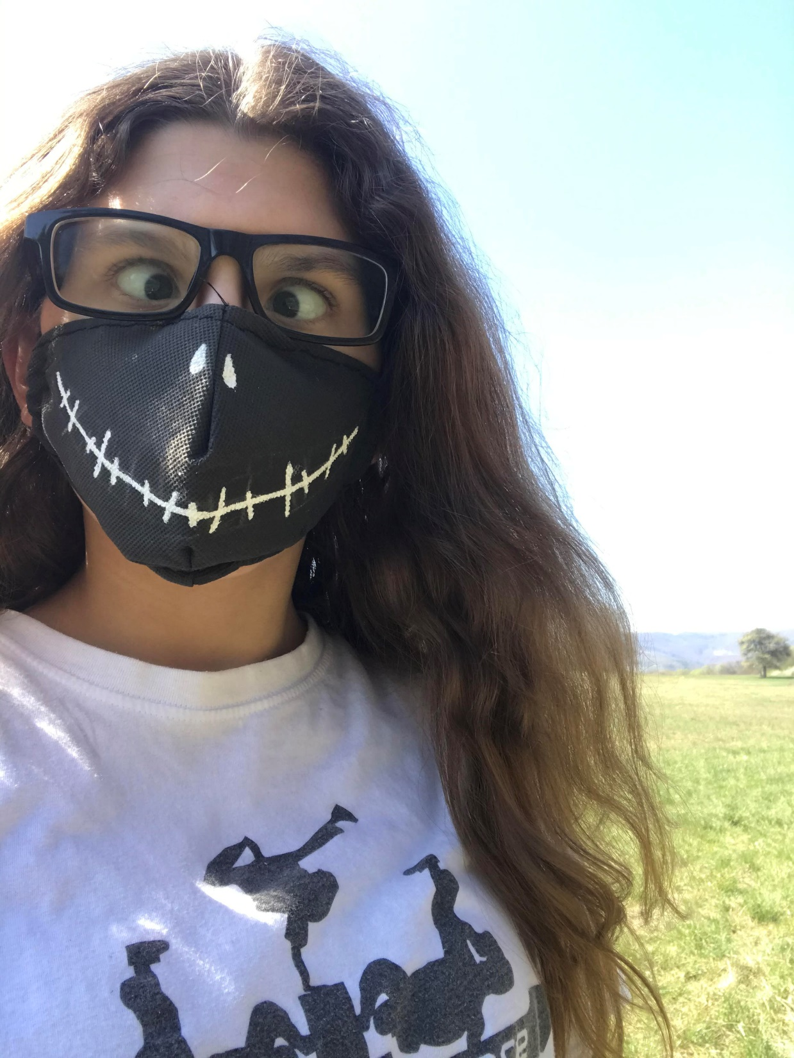
Lilly je veľmi tvorivá...a dobrá herečka!

Slide 3
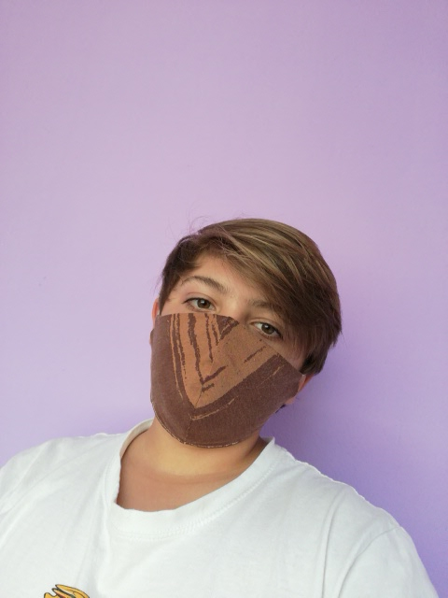
Marko a jeho pekné rúško,
vlastne tvárová polomaska.
Pristane mu.

Slide 4
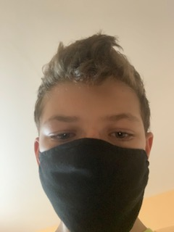
Toto je Martin.
Ani by sme ho nepoznali.
Je akýsi vážny...

Slide 5
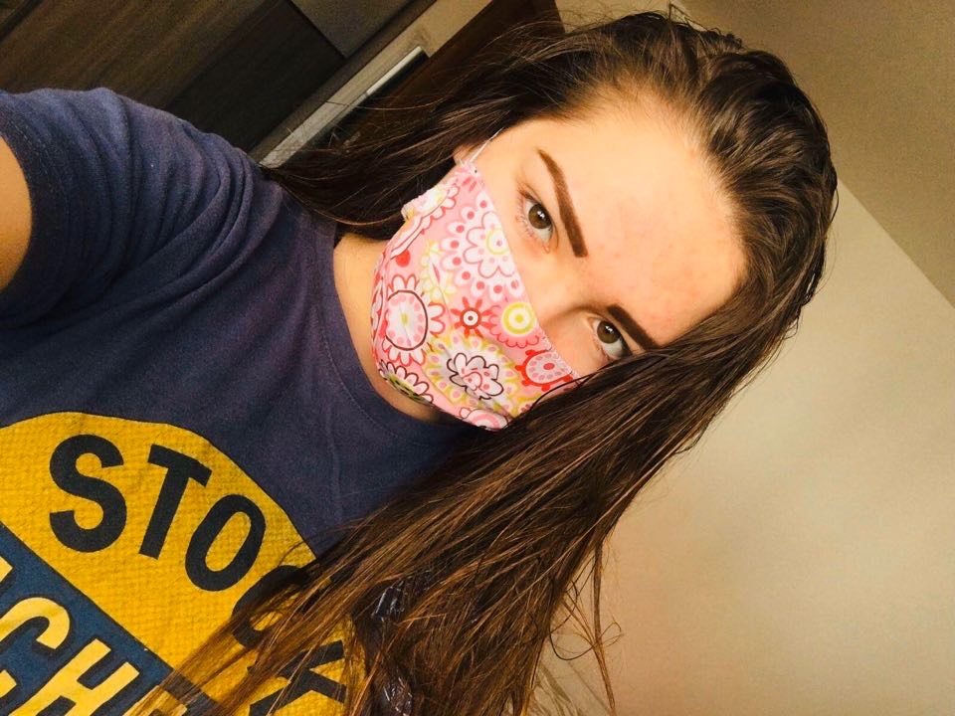
Vanesa v jej veselom
kvetinkovom rúšku.
Zmenila sa.
Ani poznať ju nebudeme...

Slide 6
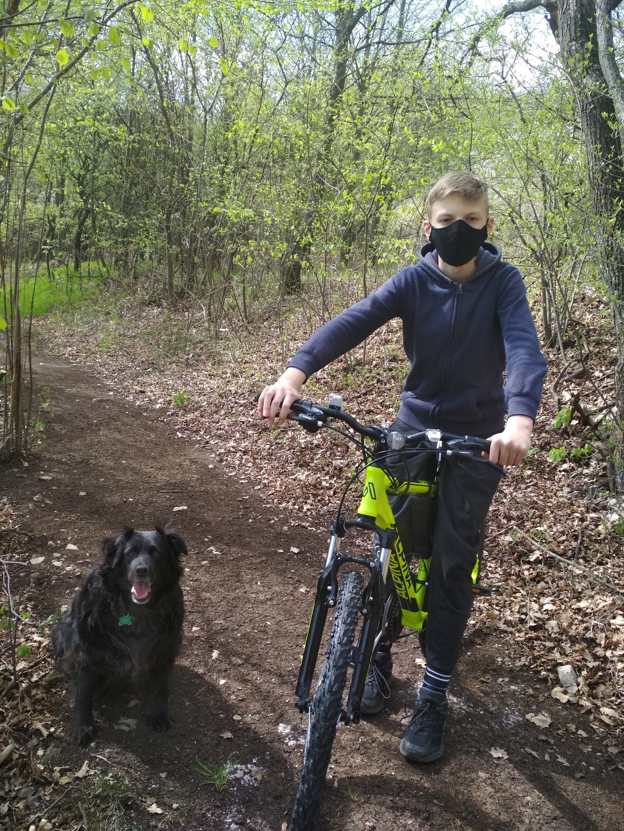
Michal na svojom chodníku,
ktorý si upravil na bezpečné jazdenie.
Verný Dixi stále v pätách.

Slide 7
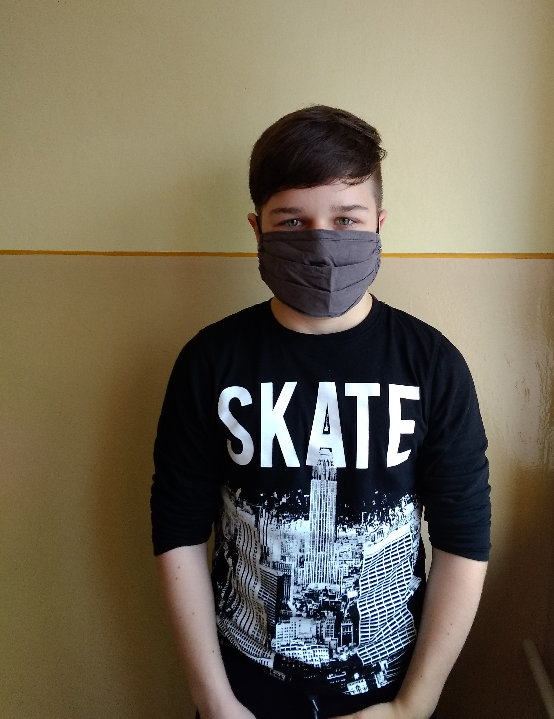
A toto je... Matúš!

Slide 8
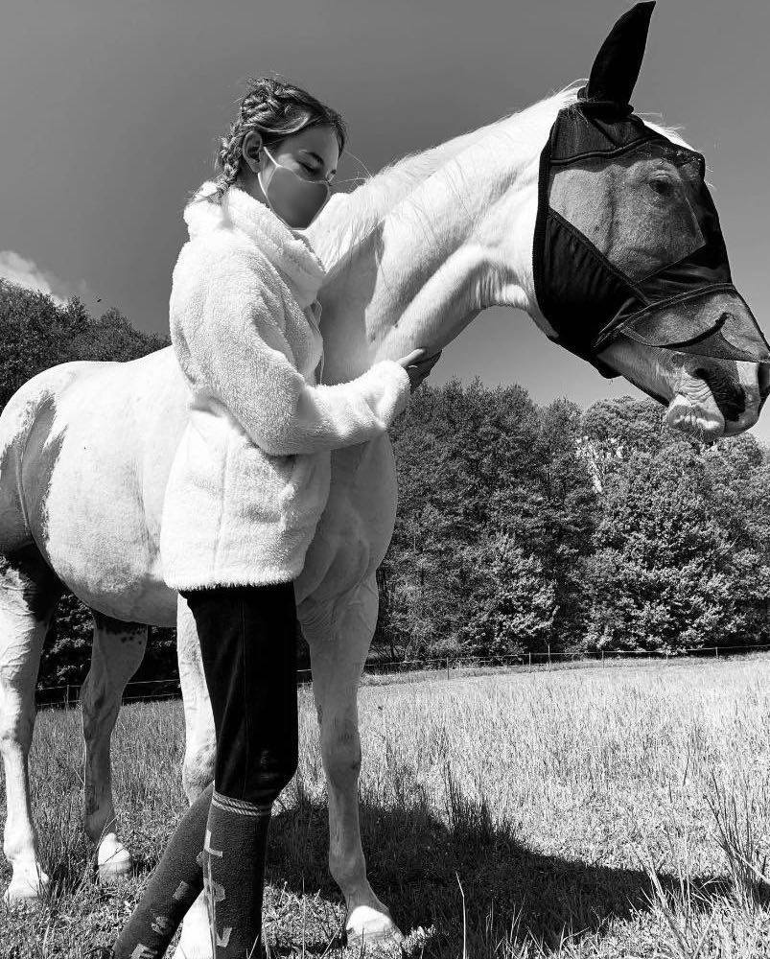
Natália a jej kamarát najmilší...

Slide 9
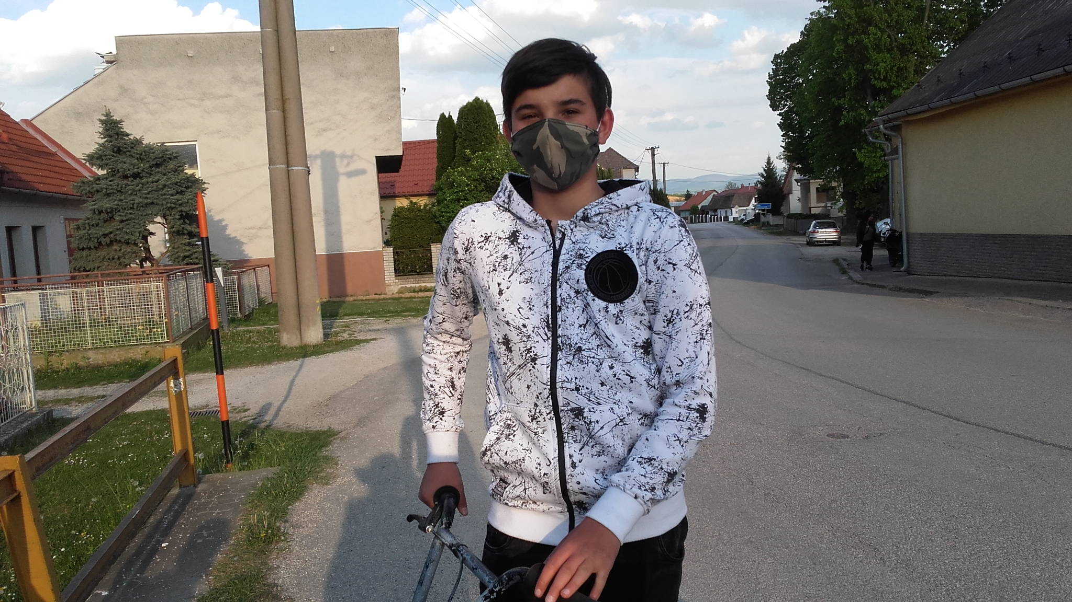
Nikolas
na bicykli a
pre istotu rúško.
Vtedy ešte
podľa pravidiel...

Slide 10
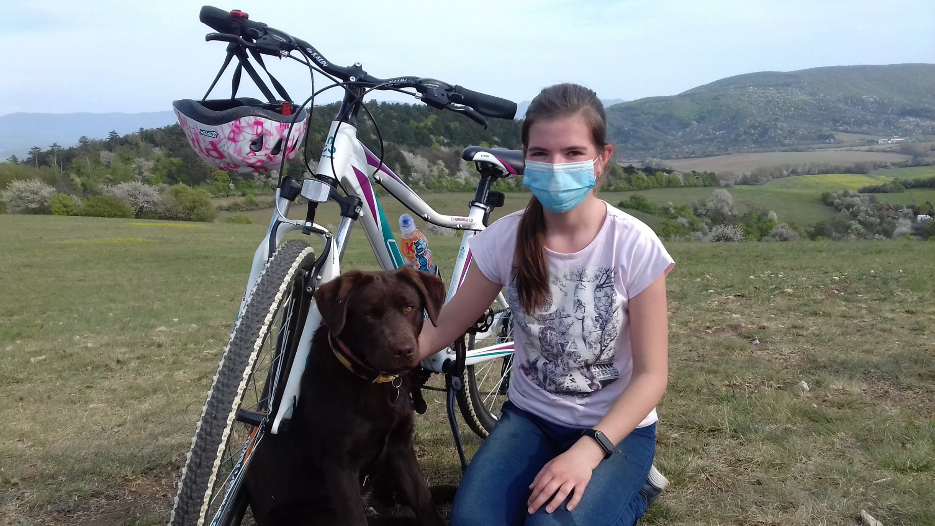
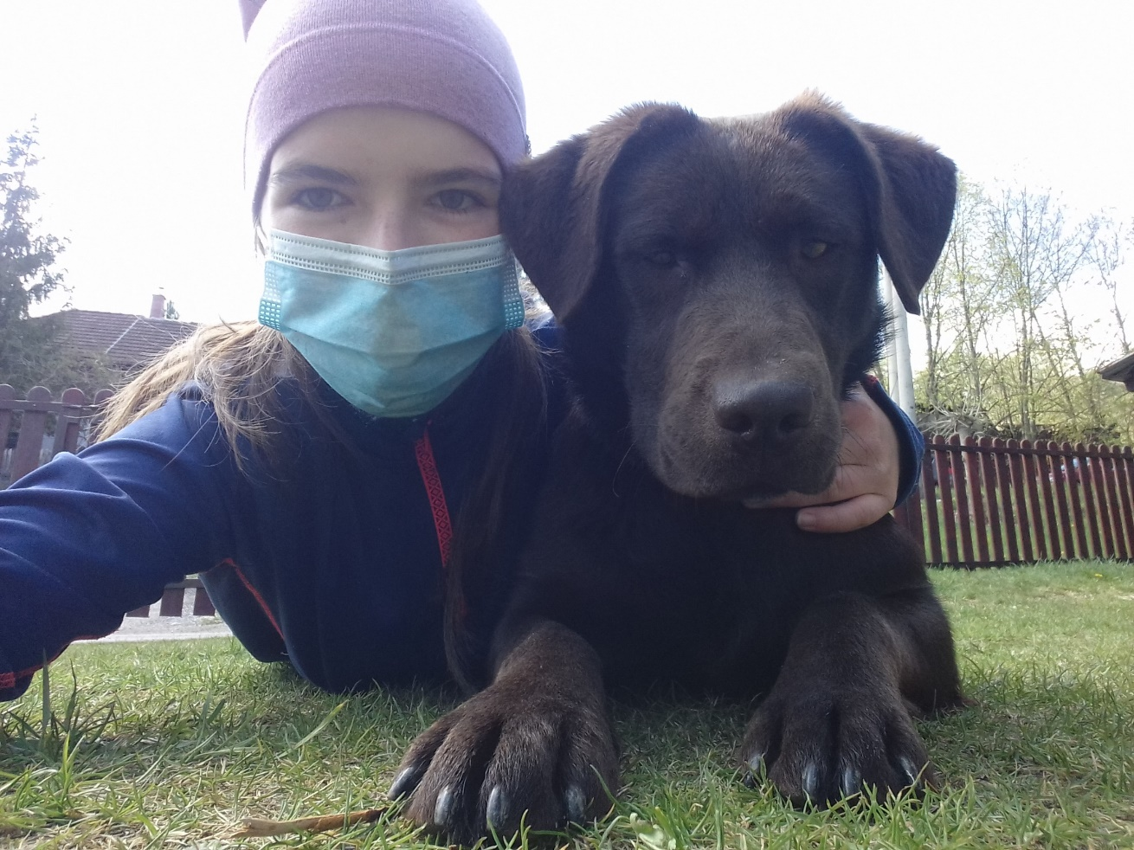
Simona a jej krásna a verná Merry.
Karanténa v záhrade a v jarnej prírode.
Krásne je u nás...

Slide 11
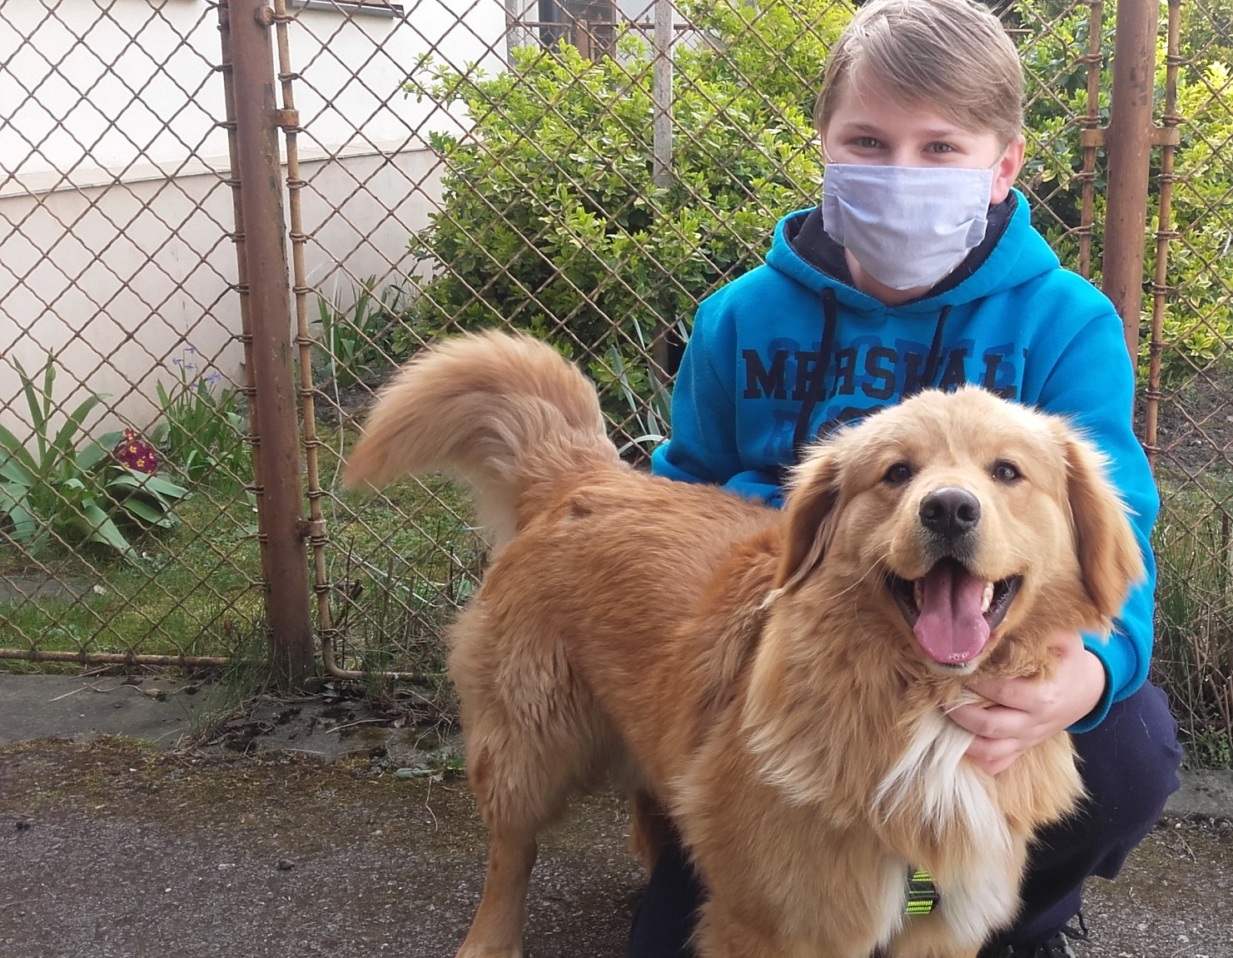
Tomáš a jeho Laky.
Krásne úsmevy!

Slide 12
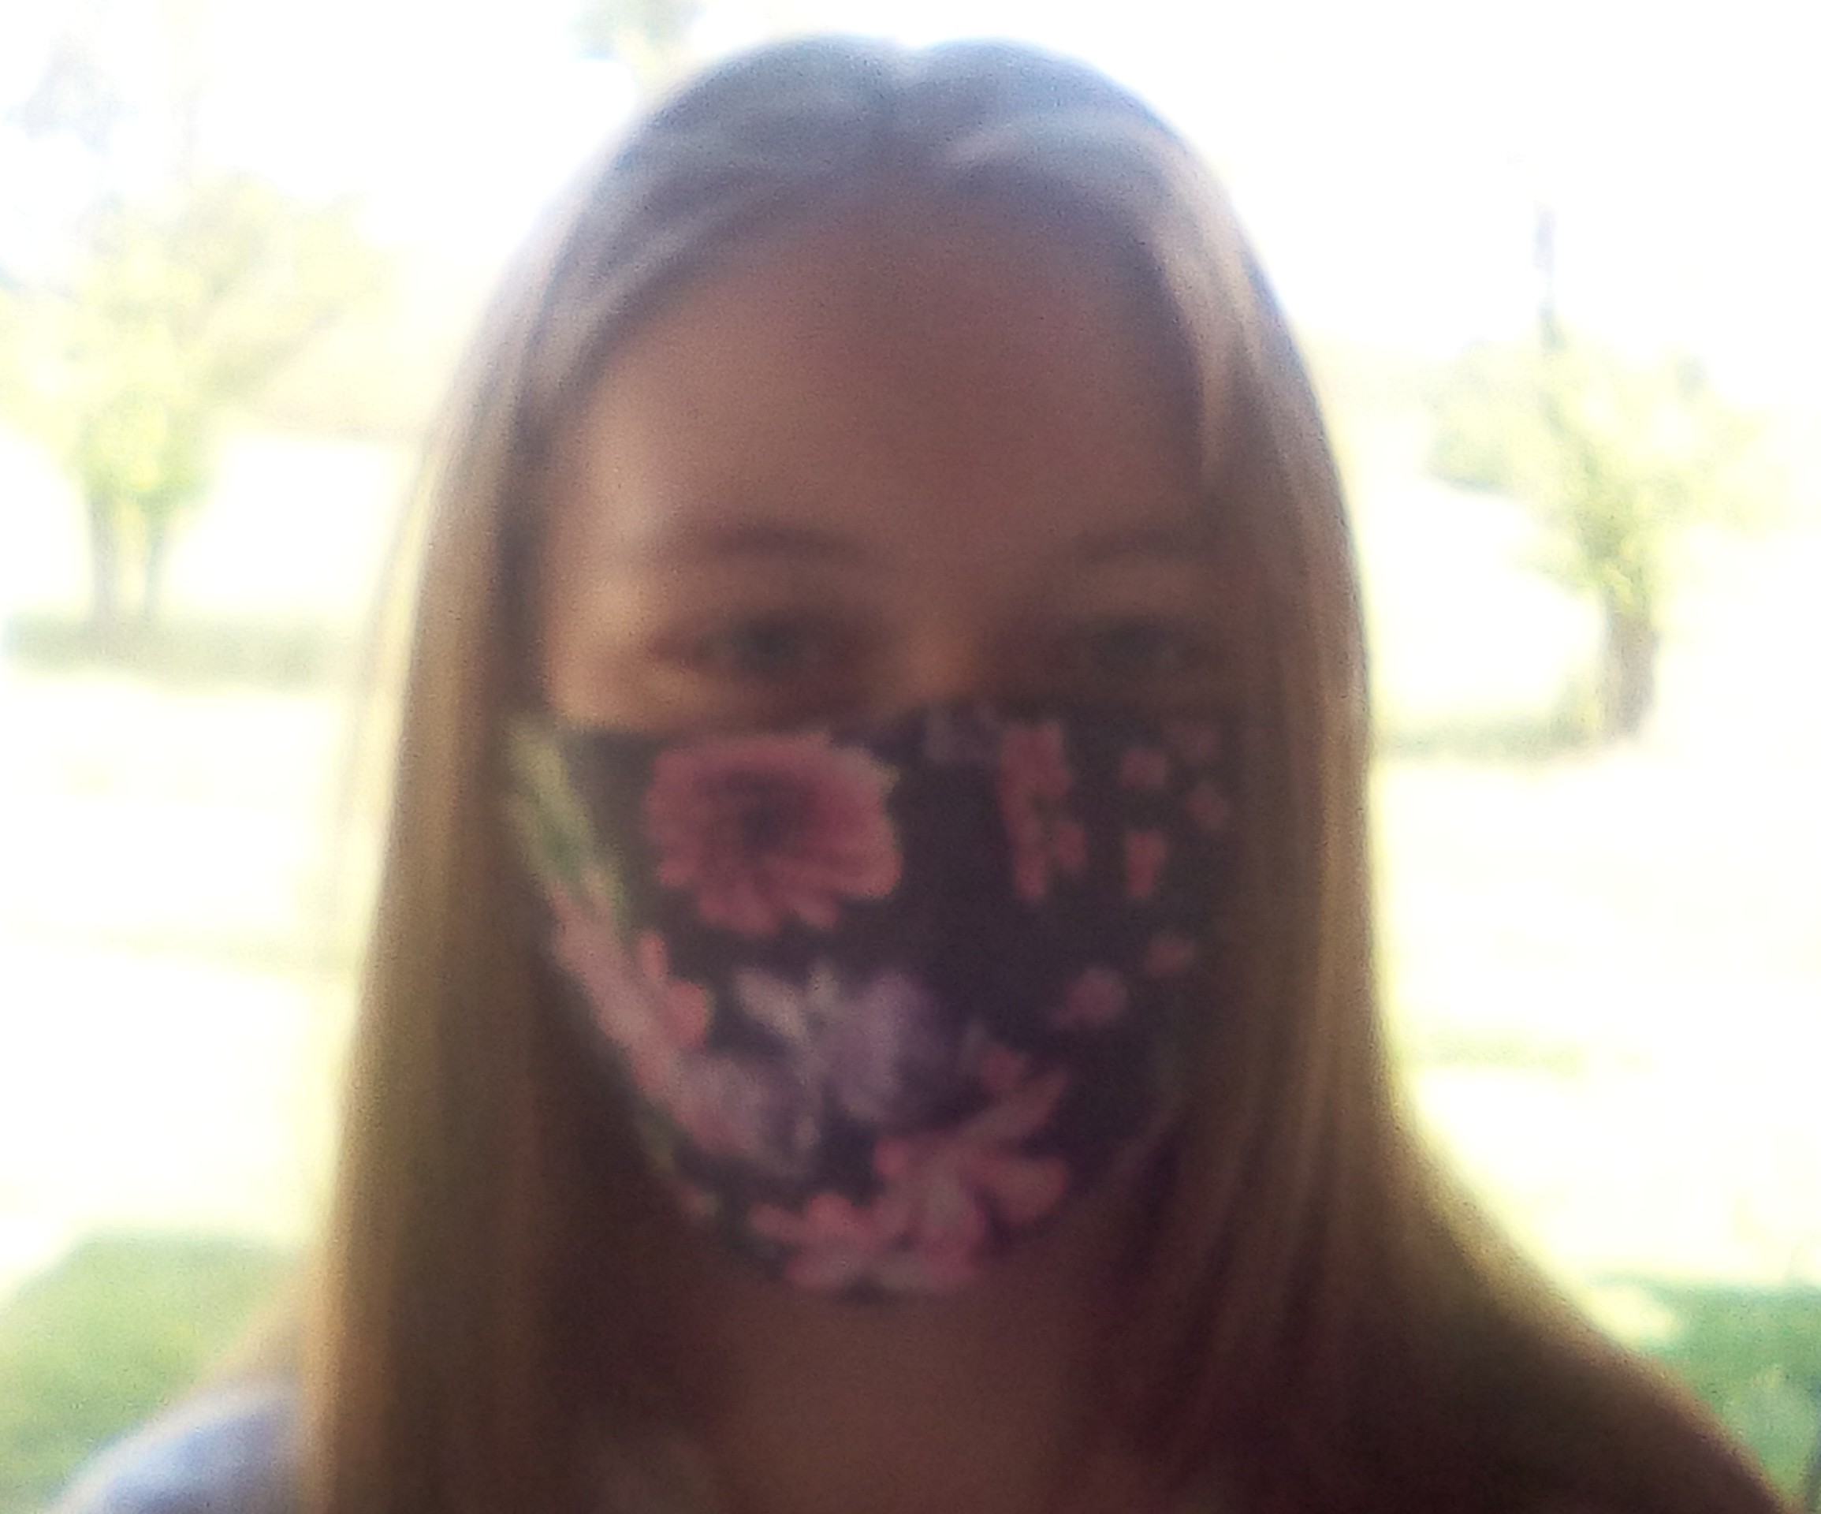
Katka?
Veru Katka!
Tiež na nepoznanie...
Krásne rúško!

Slide 13
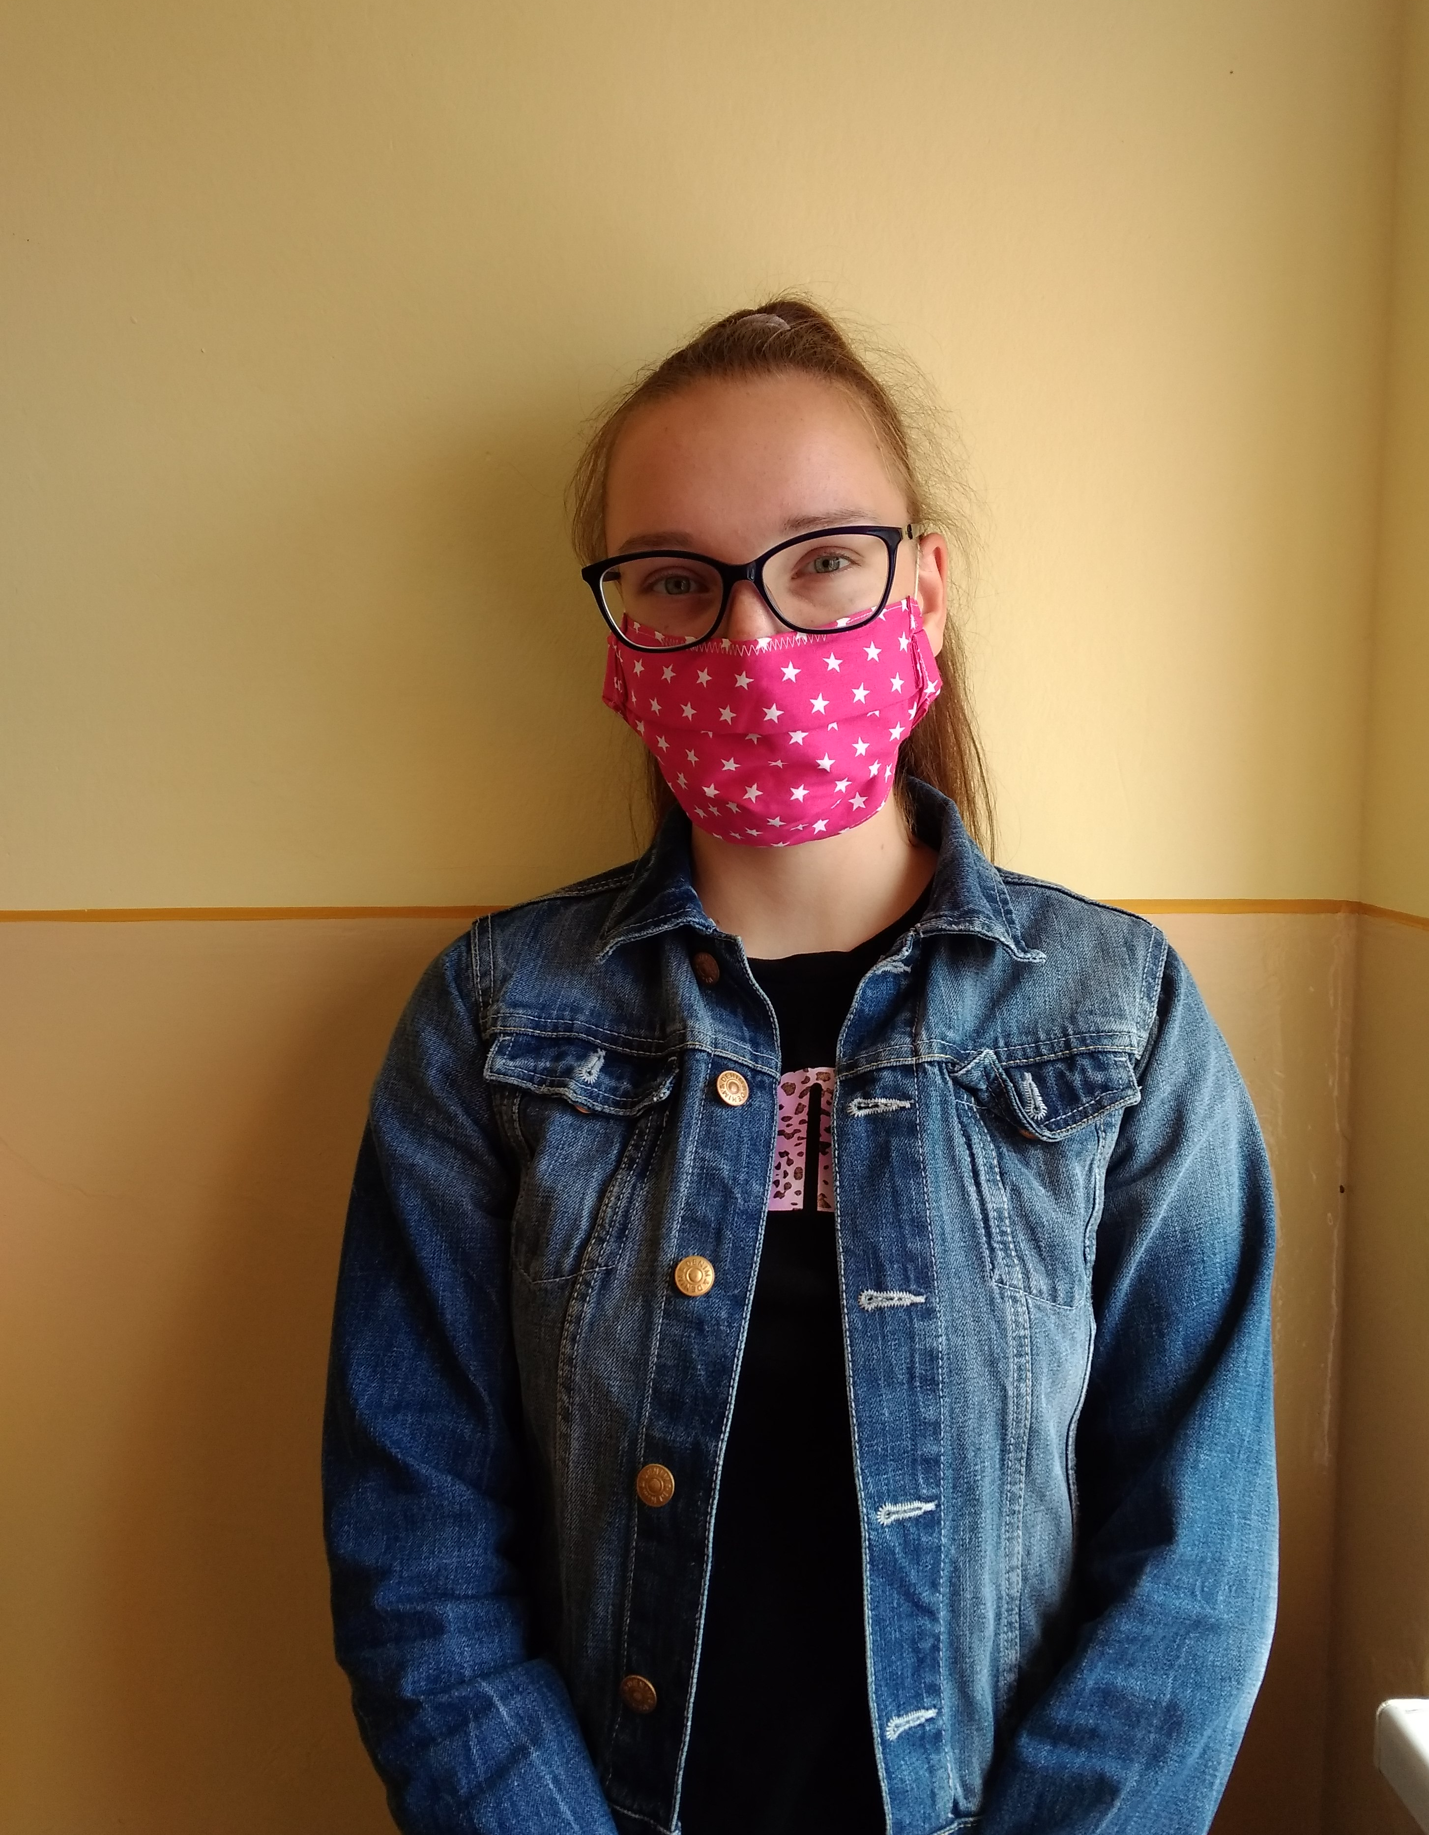
Sarah – rúško jej tiež
pristane...

Slide 14
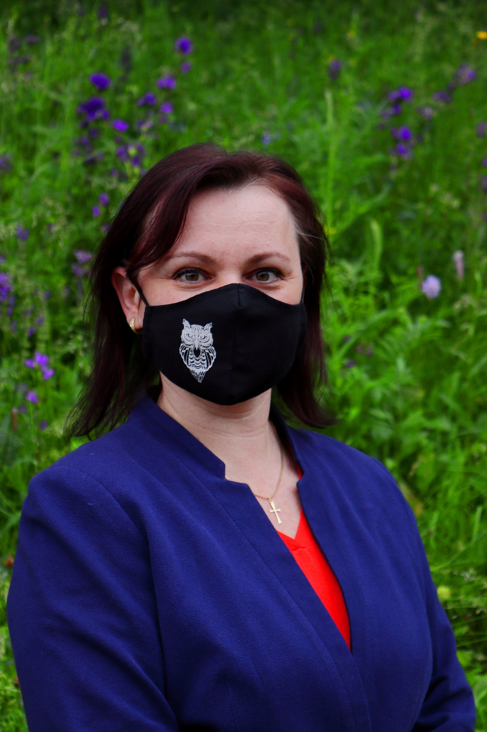
A pani učiteľka triedna v krásnom učiteľskom rúšku...
A tá lúka!

Slide 15
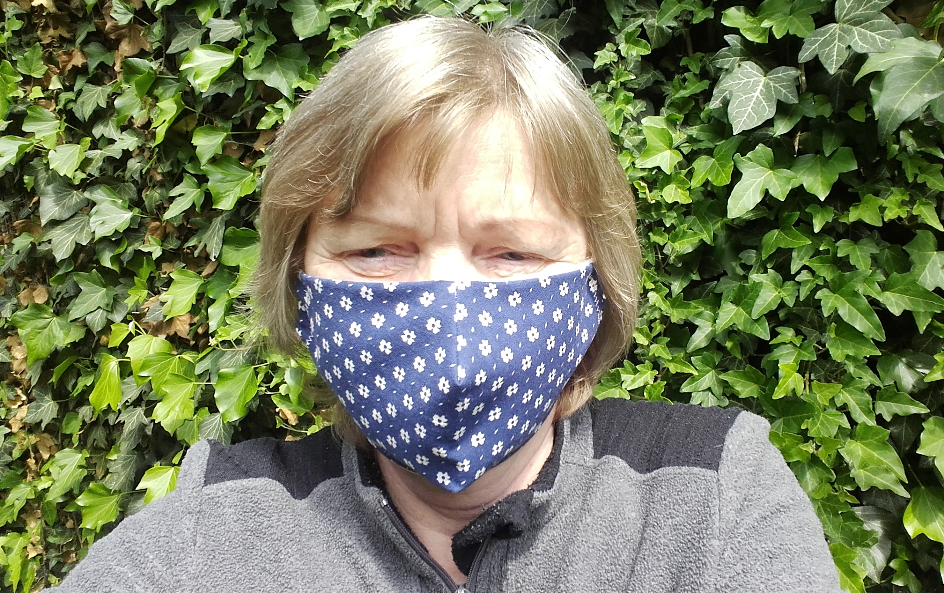
...a ďalšia
p. učiteľka...

Slide 16
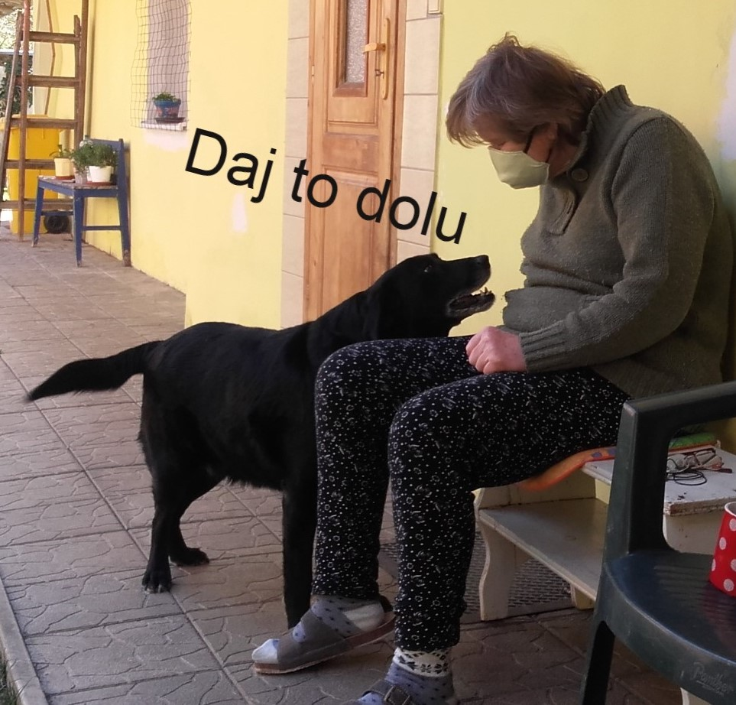
Bez komentára...
Neboj sa, azda už čoskoro...

Slide 17
Po takmer troch mesiacoch sa karanténne opatrenia uvoľňujú,
rúška už nie sú vonku povinné.
Pôjdeme sa ešte pozrieť do školy. Vyhodnotíme náš projekt, prečítame si celý zborník, ktorý sme vytvorili.
Trocha sa porozprávame, aby sme nezabudli, že končíme 7. ročník.
Odovzdáme učebnice a potom už naozajstné prázdniny...
Dúfame, že na dobu rúškovú budeme už len spomínať.
Držme si palce! Dodržujme pravidlá a správajme sa zodpovedne!
Pozdravujeme Vás, kamaráti v Poděbradoch.
Foto: žiaci 7. roč.
Autor: Ľ.Š.

